Slide 1
NEJČASTĚJŠÍ POHYBOVÉ AKTIVITY A JEJICH VYUŽITÍ
Fyzioterapie 2013/2014
FSpS MU Brno

Slide 2
NEJČASTĚJŠÍ POHYBOVÉ AKTIVITY A JEJICH VYUŽITÍ
SPORTOVNÍ AKTIVITY VHODNÉ
PRO VYTRVALOSTNÍ (AEROBNÍ) CVIČENÍ NEBO TRÉNINK
Cíl - udržení nebo zvýšení tělesné zdatnosti pomocí PA
využívání rytmických kontrakcí velkých svalových skupin
Aerobní trénink zpočátku vždy tzv. CYKLICKÉ SPORTY
stále se opakující pohybové vzorce
stejně začínající a končící pohyby se spojují do kruhu - cyklují se
např. chůze nebo běh
Měněním frekvence cyklických pohybů se plynule mění intenzita zatížení
zrychlení chůze nebo běhu = zvýšení intenzity zatížení
A opačně …

Slide 3
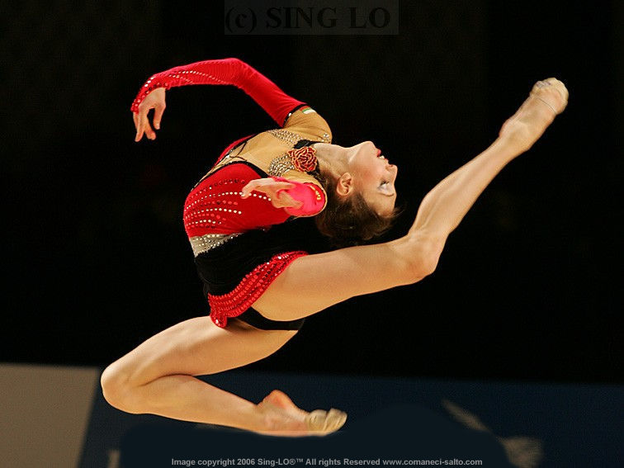
NEJČASTĚJŠÍ POHYBOVÉ AKTIVITY A JEJICH VYUŽITÍ
SPORTOVNÍ AKTIVITY VHODNÉ
PRO VYTRVALOSTNÍ (AEROBNÍ) CVIČENÍ NEBO TRÉNINK
ACYKLICKÉ SPORTY
velká pohybová variabilita, intenzita zatížení obvykle výrazně kolísá
např. míčové hry nebo sportovní gymnastika

Slide 4
AEROBNÍ POHYBOVÉ AKTIVITY
Vytrvalostní (silniční cyklistika, vytrvalostní běhy, běh na lyžích, ale i většina míčových her)
Cyklické (chůze, běh, plavání, chůze nebo běh na lyžích, atd.)
Acyklické (míčové hry)
V první fázi
programu pohybové aktivity
V dalších fázích
programu pohybové aktivity

Slide 5
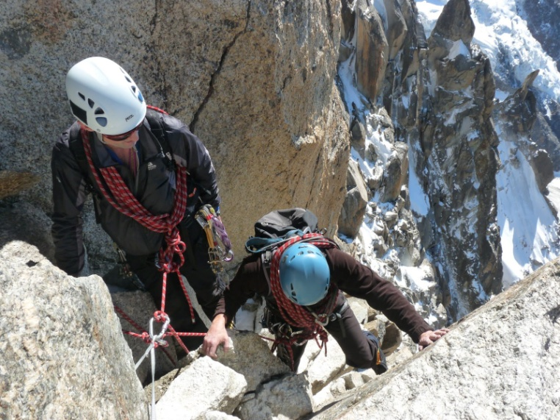

NEJČASTĚJŠÍ POHYBOVÉ AKTIVITY A JEJICH VYUŽITÍ
SPORTOVNÍ AKTIVITY VHODNÉ
PRO VYTRVALOSTNÍ (AEROBNÍ) CVIČENÍ NEBO TRÉNINK
Nároky:
1. Malé nároky na dovednost a na vysokou tělesnou zdatnost, např. chůze, jízda na rotopedu, aqua aerobik, pomalý tanec, atd.
2. Malé nároky na dovednosti a vyšší na tělesnou zdatnost, např. jogging, běh, cvičení na trenažérech (veslařský, eliptický, stepper, atd.), spinning, rychlejší tanec, atd.
3. Nároky na specializované dovednosti a vyšší tělesnou zdatnost, např. plavání, skákání přes švihadlo, běh na lyžích, jízda na in-linech, atd.
Doplňkové rekreační sporty
např. sjezdové lyžování, míčové a raketové sporty, horolezectví, atd.

Slide 6
NEJČASTĚJŠÍ POHYBOVÉ AKTIVITY A JEJICH VYUŽITÍ
SPORTOVNÍ AKTIVITY VHODNÉ
PRO VYTRVALOSTNÍ (AEROBNÍ) CVIČENÍ NEBO TRÉNINK
Téměř ideální pohybová aktivita
CHŮZE
přirozená
nenáročná na vybavení
snadno dostupná
spojená s velmi nízkým rizikem zranění
může být inkorporovaná do každodenního života
lze ji provádět až do vysokého věku
podporuje více adherenci k pohybově aktivnímu životu
Rychlost 5 km/hod
energie odpovídající středně intenzivní pohybové aktivitě

Slide 7
NEJČASTĚJŠÍ POHYBOVÉ AKTIVITY A JEJICH VYUŽITÍ
SPORTOVNÍ AKTIVITY VHODNÉ
PRO VYTRVALOSTNÍ (AEROBNÍ) CVIČENÍ NEBO TRÉNINK
Pravidelná rychlá chůze
působí pozitivně na
aerobní kapacitu
sacharidový a lipidový metabolismus
na krevní tlak
složení těla
napomáhá redukovat nadměrnou tělesnou hmotnost
snižuje psychickou tenzi a anxietu
zlepšuje kardiovaskulární zdraví
Má primárně i sekundárně preventivní účinky na
ischemickou chorobu srdeční
diabetes mellitus 2. typu
kolorektální karcinom

Slide 8
NEJČASTĚJŠÍ POHYBOVÉ AKTIVITY A JEJICH VYUŽITÍ
SPORTOVNÍ AKTIVITY VHODNÉ
PRO VYTRVALOSTNÍ (AEROBNÍ) CVIČENÍ NEBO TRÉNINK
EFEKTIVITA PRAVIDELNÉ POHYBOVÉ AKTIVITY
Z HLEDISKA ZDRAVOTNÍCH BENEFITŮ
ZÁVISLÁ ZEJMÉNA NA INTENZITĚ ZATÍŽENÍ:
ČÍM VÍCE SE BLÍŽÍ ANAEROBNÍMU (RESPIRAČNÍMU) PRAHU,
TÍM VÝRAZNĚJŠÍ JE JEJÍ POZITIVNÍ VLIV NA ZDRAVÍ ČLOVĚKA!
Primární i sekundární prevence (u správně indikovaných pacientů)

Slide 9
NEJČASTĚJŠÍ POHYBOVÉ AKTIVITY A JEJICH VYUŽITÍ
SPORTOVNÍ AKTIVITY VHODNÉ
PRO VYTRVALOSTNÍ (AEROBNÍ) CVIČENÍ NEBO TRÉNINK
Pouze PA o vysoké intenzitě
vysvětluje významné proporce variací množství tělesného tuku.
PA s nízkou úrovní energetického výdeje je základem nadváhy a obezity.
Velmi intenzivní PA
bez ohledu na restrikci energetického výdeje (!!!)
má pozitivní účinky
na množství celkového tuku
na množství viscerálního tuku
na kostní hmotu

Slide 10
NEJČASTĚJŠÍ POHYBOVÉ AKTIVITY A JEJICH VYUŽITÍ
SPORTOVNÍ AKTIVITY VHODNÉ
PRO VYTRVALOSTNÍ (AEROBNÍ) CVIČENÍ NEBO TRÉNINK
Relativně velmi intenzivní rezistentní trénink
nejlepší vliv na tělesné složení
Nejlepší vliv na složení těla
cvičení s udržovanou nejvyšší srdeční frekvencí
CVIČENÍ S VYSOKOU INTENZITOU ZATÍŽENÍ
JE Z HLEDISKA ZDRAVOTNÍCH ÚČINKŮ NEJEFEKTIVNĚJŠÍ

Slide 11
NEJČASTĚJŠÍ POHYBOVÉ AKTIVITY A JEJICH VYUŽITÍ
SPORTOVNÍ AKTIVITY VHODNÉ
PRO VYTRVALOSTNÍ (AEROBNÍ) CVIČENÍ NEBO TRÉNINK
Yen Kim Luu, Encarnacion Capilla, Clifford J Rosen, Vicente Gilsanz, Jeffrey E Pessin, Stefan Judex, and Clinton T Rubin, 2009.
DEVELOPMENTAL THEORY
Mechanicky stimuluje diferenciaci nezralých kmenových buněk spíše na osteocyty a myocyty než na adipocyty
Zvyšuje poměr mezi tukuprostou a tukovou hmotou
Velmi intenzivní PA
„Vývojová teorie“
buňky jsou stále ve stavu přechodu (změny) jedné formy na druhou

Slide 12
Muruganandan, Roman, & Sinal, 2009
Mezenchymální kmenové buňky kostní dřeně
se mohou diferencovat do různých forem zralých buněk
Mechanismy stimulující depozita energie a nutrientů
do beztukových tkání
brání diferenciaci kmenových buněk do tukové tkáně
… a naopak
!!!

Slide 13
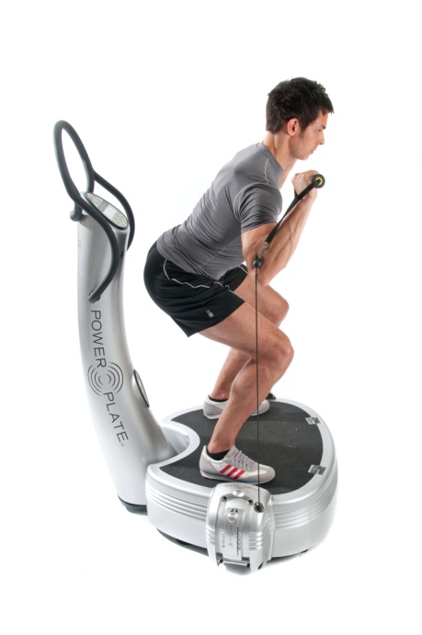
NEJČASTĚJŠÍ POHYBOVÉ AKTIVITY A JEJICH VYUŽITÍ
SPORTOVNÍ AKTIVITY VHODNÉ
PRO VYTRVALOSTNÍ (AEROBNÍ) CVIČENÍ NEBO TRÉNINK
Studie na zvířatech
Diety vedoucí ke zvýšenému ukládání tuků
mohou zeslabovat růst kostní hmoty
Studie na zvířatech
Pravidelné působení
vysokofrekvenčních mechanických signálů o nízké amplitudě (vibrační plošina)
inhibice zvyšování tukové hmoty a stimulace rozvoje svalů a kostí

Slide 14
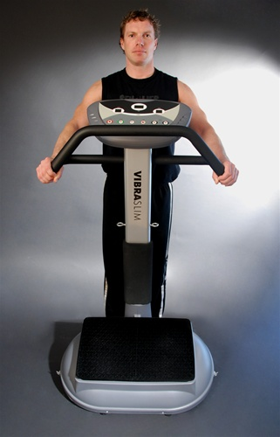
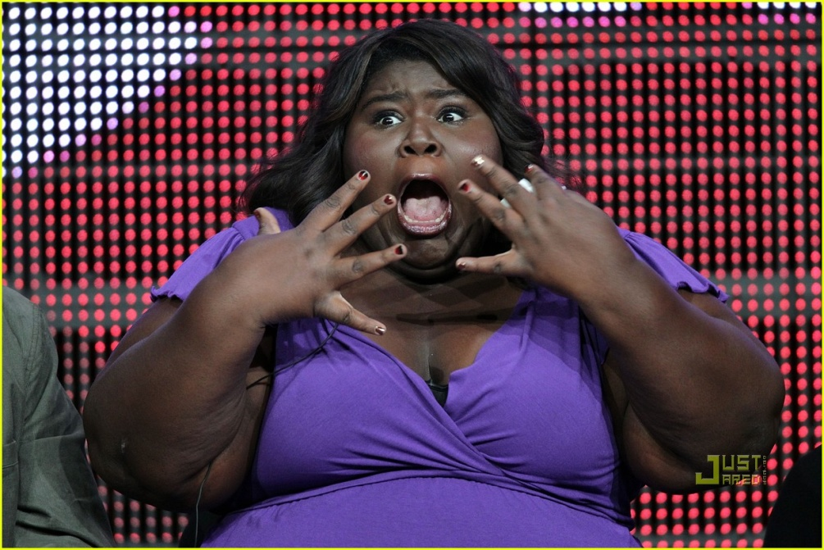
NEJČASTĚJŠÍ POHYBOVÉ AKTIVITY A JEJICH VYUŽITÍ
SPORTOVNÍ AKTIVITY VHODNÉ
PRO VYTRVALOSTNÍ (AEROBNÍ) CVIČENÍ NEBO TRÉNINK
Vibrační plošina + obezitogenní dieta
prevence vzniku obezity

Slide 15
NEJČASTĚJŠÍ POHYBOVÉ AKTIVITY A JEJICH VYUŽITÍ
SPORTOVNÍ AKTIVITY VHODNÉ
PRO VYTRVALOSTNÍ (AEROBNÍ) CVIČENÍ NEBO TRÉNINK
Význam:
1. Intenzivní cvičení - efektivnější (účinnější) než cvičení střední intenzity
2. Plně efektivní intenzivní cvičení – pravidelné a dlouhodobé
(snížení intenzity na několik týdnů může snížit efektivitu cvičení)
3. Akceptovat individuální rozdíly při určování (výpočtu) intenzivní zátěže
Hranice mezi střední a vysokou intenzitou zátěže
obvykle 6 METS (VO₂/kg = 21 ml/min)
Neplatí, závisí na tělesné zdatnosti (VO₂/kg max)
Většina mladší zdravé populace vyžaduje vyšší úroveň intenzity zatížení
Sedavý životní styl a starší věk vyžaduje většinou nižší úroveň intenzity zatížení
Postupné zvyšování intenzity zatížení v závislosti na zvyšování VO₂/kg max
IZ % = (60 + VO₂/kg max/3,5)

Slide 16
NEJČASTĚJŠÍ POHYBOVÉ AKTIVITY A JEJICH VYUŽITÍ
SPORTOVNÍ AKTIVITY VHODNÉ
PRO VYTRVALOSTNÍ (AEROBNÍ) CVIČENÍ NEBO TRÉNINK
Závěr:
CHŮZE
(zvýšení energetického výdeje není tak vysoké, jako při většině dalších pohybových aktivit)
NENÍ DOSTATEČNĚ INTENZIVNÍ
NEMÁ PRO VĚTŠINU POPULACE VÝZNAMNÝ VLIV NA JEJÍ ZDRAVÍ
NENÍ PRAVDA,
OPAK JE PRAVDA
!!!
JE

Slide 17
NEJČASTĚJŠÍ POHYBOVÉ AKTIVITY A JEJICH VYUŽITÍ
SPORTOVNÍ AKTIVITY VHODNÉ
PRO VYTRVALOSTNÍ (AEROBNÍ) CVIČENÍ NEBO TRÉNINK
1. VO₂/kg.min (ml) = (0,395 . v²) + 4,268,
kde v je rychlost v km/hod.
2. VO₂/kg.min= O,395v² + 4,286 + 0,067v% - 0,039%,
kde % vyjadřuje průměrnou hodnotu stoupání a klesání.
3. % ZC = 60.(VO₂/kg max/3,5)
65 – 75 % MTR
70 % MTR
% převýšení | rychlost (km/hod) | VO₂/kg (ml/min) | odvozená VO₂/kg max (ml/min)
0 | 4,00 | 10,59 | 15,13
2 | 4,00 | 11,05 | 15,78
5 | 4,00 | 11,73 | 16,76
10 | 4,00 | 12,88 | 18,40

Slide 18
NEJČASTĚJŠÍ POHYBOVÉ AKTIVITY A JEJICH VYUŽITÍ
SPORTOVNÍ AKTIVITY VHODNÉ
PRO VYTRVALOSTNÍ (AEROBNÍ) CVIČENÍ NEBO TRÉNINK
1. VO₂/kg.min (ml) = (0,395 . v²) + 4,268,
kde v je rychlost v km/hod.
2. VO₂/kg.min= O,395v² + 4,286 + 0,067v% - 0,039%,
kde % vyjadřuje průměrnou hodnotu stoupání a klesání.
3. % ZC = 60.(VO₂/kg max/3,5)
65 – 75 % MTR
70 % MTR
% převýšení | rychlost (km/hod) | VO₂/kg (ml/min) | odvozená VO₂/kg max (ml/min)
0 | 7,26 | 25,08 | 35,83
2 | 7,26 | 25,98 | 37,11
5 | 7,26 | 27,32 | 39,03
10 | 7,26 | 29,56 | 42,22

Slide 19
NEJČASTĚJŠÍ POHYBOVÉ AKTIVITY A JEJICH VYUŽITÍ
SPORTOVNÍ AKTIVITY VHODNÉ
PRO VYTRVALOSTNÍ (AEROBNÍ) CVIČENÍ NEBO TRÉNINK
% převýšení | rychlost (km/hod) | VO₂/kg (ml/min) | odvozená VO₂/kg max (ml/min)
0 | 7,26 | 25,08 | 35,83
2 | 7,26 | 25,98 | 37,11
5 | 7,26 | 27,32 | 39,03
10 | 7,26 | 29,56 | 42,22
Zdravá populace od 11 do 60 let (IBP) – průměrné hodnoty VO₂/kg max
Ženy 39,2 – 23,9 ml/min
Muži 50,9 – 31,3 ml/min
Muži od 29 do 60 let (IBP) – průměrné hodnoty VO₂/kg max
41,6 – 31,3 ml/min

Slide 20
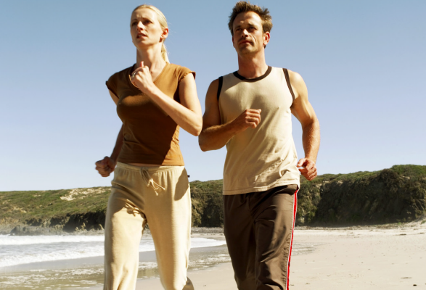
Chůze může být pro většinu vytrvalostně netrénované populace
(muži od 4. decennia, ženy v celém věkovém rozsahu)
adekvátní intenzivní zátěží,
se kterou jsou spojeny všechny metabolické a kardiopulmonální benefity
Je třeba volit (na základě laboratorního zátěžového vyšetření)
přiměřenou rychlost a přiměřeně členitý terén

Slide 21
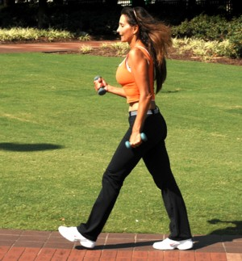
NEJČASTĚJŠÍ POHYBOVÉ AKTIVITY A JEJICH VYUŽITÍ
SPORTOVNÍ AKTIVITY VHODNÉ
PRO VYTRVALOSTNÍ (AEROBNÍ) CVIČENÍ NEBO TRÉNINK
Příliš rychlá chůze není pohybově komfortní
může vyvolat řadu nepříjemných problémů spojených s lokální únavou
nebo přetížením
Zapojení dalších svalů, zejména horní poloviny těla,
umožní snížit rychlost pohybu a přitom zachovat stejné energetické nároky
CHŮZE SE ZÁVAŽÍM (0,45 a 1,5 kg)
drží v ruce nebo připevněné na zápěstí nebo v rukavicích.
Zvyšuje
SF o 5 – 20 stahů/min
VO₂ o 1 – 5 ml/kg.min nebo o 5 – 15 %
Např. chůze s ručním závažím 1 kg rychlostí 6,5 km/hod
z energetického hlediska srovnatelná
s během bez závaží rychlostí 8 km/hod

Slide 22
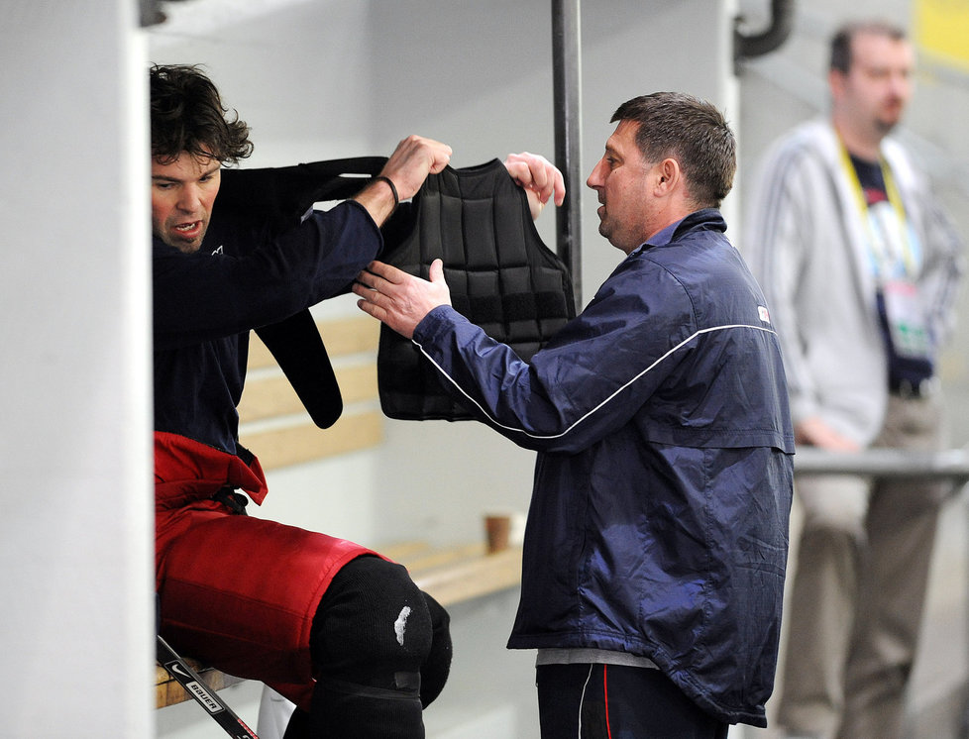
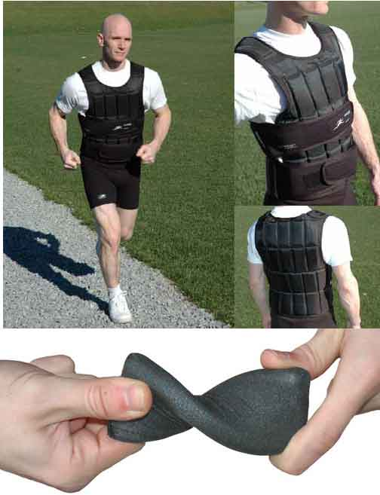
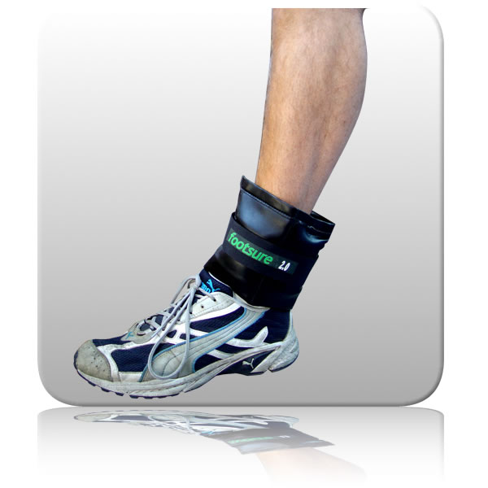
Hmotnost závaží > 1,5 kg
přepětí nebo přetížení svalů paže a ramene → poranění
zvýšený výskyt bolestí zad
nežádoucí zvýšení krevního tlaku (izotonický stisk závaží)
Připevnění stejně těžkého závaží nad kotníky dolních končetin
výrazně menší efekt
Vesta se zátěží
menší hmotnost = výrazně menší efekt
větší hmotnost = přetížení svalstva krku a ramen, nadměrné zatížení
  velkých kloubů dolních končetin
  kloubů a intervertebrálních disků páteře

Slide 23
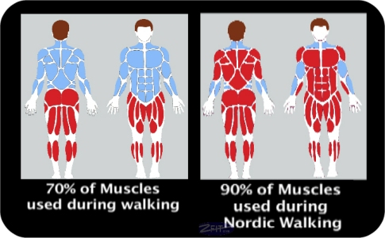
NEJČASTĚJŠÍ POHYBOVÉ AKTIVITY A JEJICH VYUŽITÍ
SPORTOVNÍ AKTIVITY VHODNÉ
PRO VYTRVALOSTNÍ (AEROBNÍ) CVIČENÍ NEBO TRÉNINK
Modifikace rychlé chůze se zapojením svalstva horní poloviny těla
pomocí speciálně upravených chodeckých holí
Excerstriding
Polestriding exercise
Power walk
Power poles
Nordic walking – NW

Slide 24
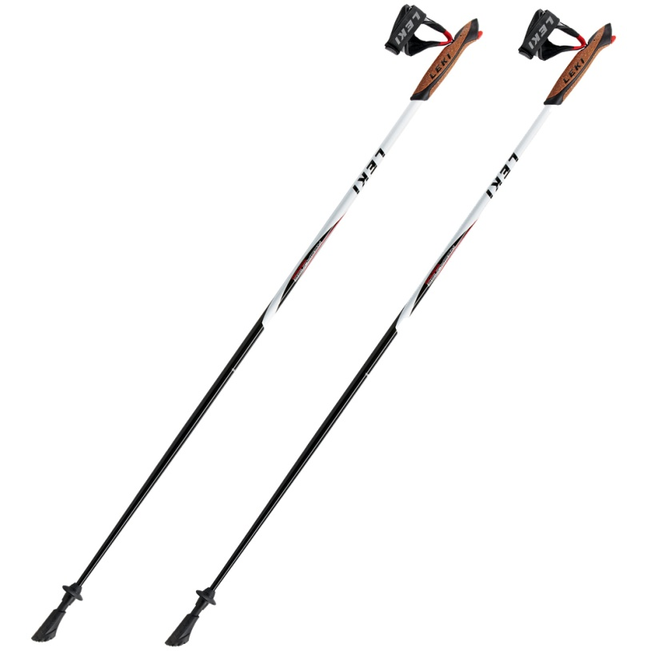
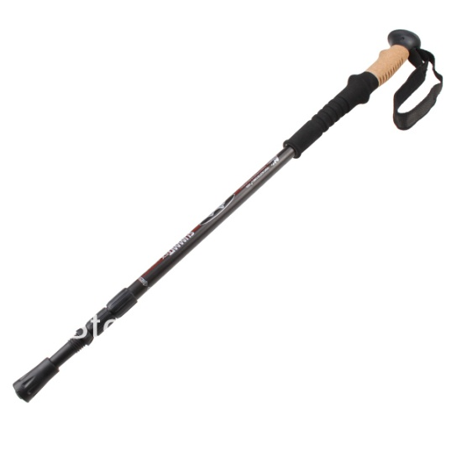
NEJČASTĚJŠÍ POHYBOVÉ AKTIVITY A JEJICH VYUŽITÍ
SPORTOVNÍ AKTIVITY VHODNÉ
PRO VYTRVALOSTNÍ (AEROBNÍ) CVIČENÍ NEBO TRÉNINK
Správná délka
tělesná výška
zdatnost
technická dovednost
kloubní pohyblivost
proporce končetin
terén
teleskopické
délka 100 – 145 cm

Slide 25
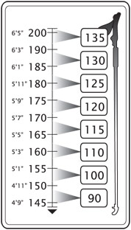
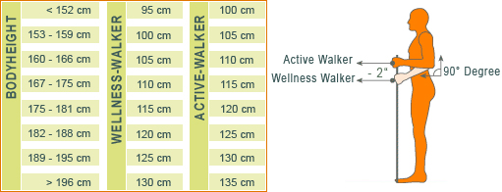

NEJČASTĚJŠÍ POHYBOVÉ AKTIVITY A JEJICH VYUŽITÍ
SPORTOVNÍ AKTIVITY VHODNÉ
PRO VYTRVALOSTNÍ (AEROBNÍ) CVIČENÍ NEBO TRÉNINK
Správná délka
A) Tělesná výška x 0,68
B) Úhel loketního kloubu při opřené nebo zapíchnuté svislé holi a při sevřené rukojeti
asi 90º

Slide 26
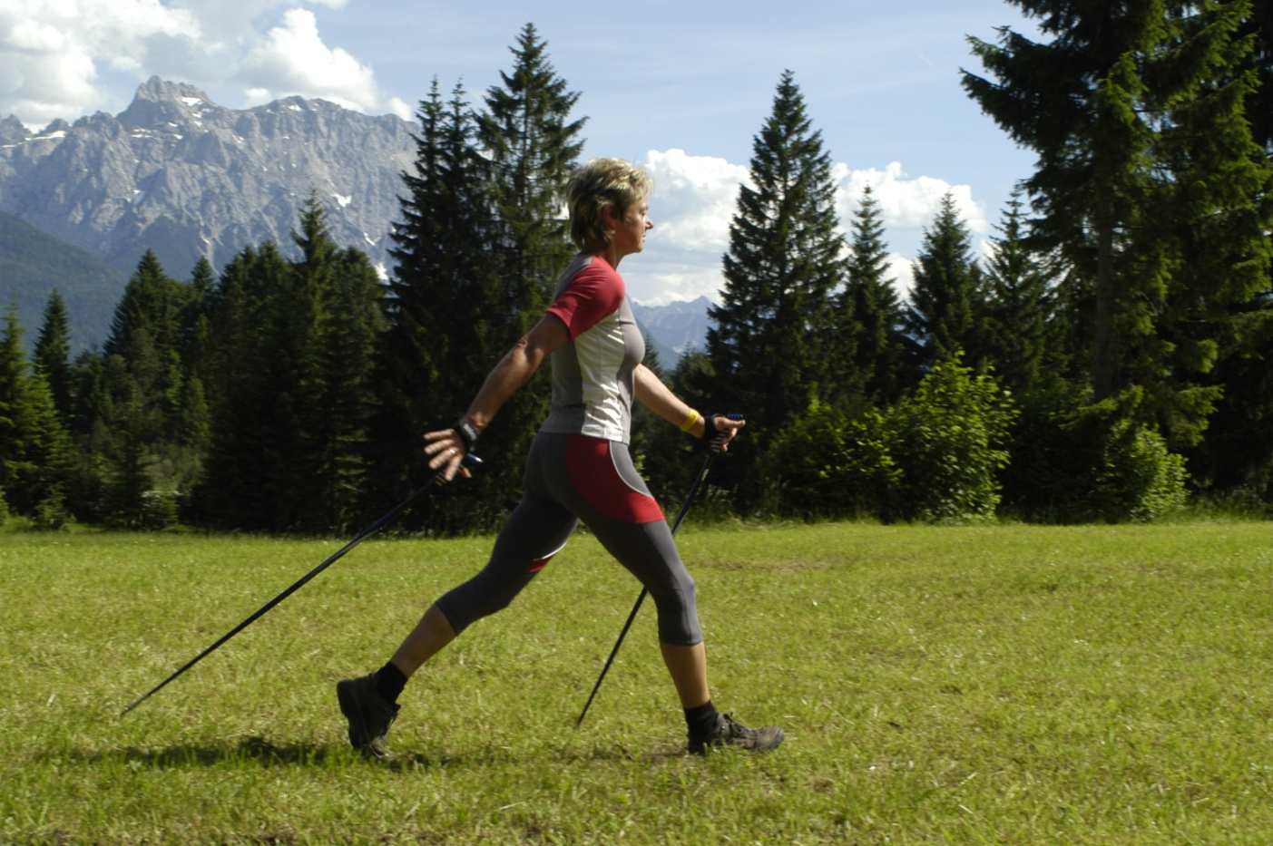
Důležitá poznámka k technice:
horní končetina se pohybuje zpět za tělo až do extenze v loketním kloubu, potom otevření dlaně - odrazová síla je přenášena přes poutko hole

Slide 27
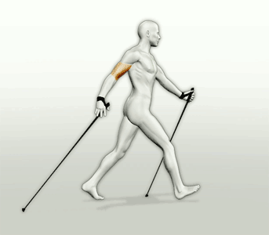
NEJČASTĚJŠÍ POHYBOVÉ AKTIVITY A JEJICH VYUŽITÍ
SPORTOVNÍ AKTIVITY VHODNÉ
PRO VYTRVALOSTNÍ (AEROBNÍ) CVIČENÍ NEBO TRÉNINK
vzpřímené držení trupu (mírný předklon)
krk a hlava v přirozeném prodloužení osy těla
při opačné rotaci ramen a pánve střed rotačních pohybů se posunuje kraniálně (díky holím)
těžiště těla se mírně snižuje
Při nezbytném prodloužení kroku
při došlápnutí kolenní kloub v mírné flexi
(prevence hyperextenze a k přetížení přední části kolenního kloubu)

Slide 28
NEJČASTĚJŠÍ POHYBOVÉ AKTIVITY A JEJICH VYUŽITÍ
SPORTOVNÍ AKTIVITY VHODNÉ
PRO VYTRVALOSTNÍ (AEROBNÍ) CVIČENÍ NEBO TRÉNINK
Správné technické provedení
Úprava držení těla
Zvýšení zapojení
  horní části zádových svalů
  zadních svalů ramenního pletence
  m. pectoralis major
  extenzorů a flexorů předloktí

Slide 29
NEJČASTĚJŠÍ POHYBOVÉ AKTIVITY A JEJICH VYUŽITÍ
SPORTOVNÍ AKTIVITY VHODNÉ
PRO VYTRVALOSTNÍ (AEROBNÍ) CVIČENÍ NEBO TRÉNINK
Správné technické provedení
Snížení svalové tenze a vnímání bolesti v oblasti krku a ramen
Významné zvýšení laterální mobility bederní, hrudní i krční páteře
Vyrovnávání pozice pánve při extenzi v kyčelním kloubu
(v odrazové fázi výraznější zapojení jeho flexorů i extenzorů)
Při rychlejší chůzi v závislosti na technickém provedení redukce vertikálních reakčních sil a extenčních úhlových impulsních a opěrných momentů v kolenním kloubu
atd.

Slide 30

NEJČASTĚJŠÍ POHYBOVÉ AKTIVITY A JEJICH VYUŽITÍ
SPORTOVNÍ AKTIVITY VHODNÉ
PRO VYTRVALOSTNÍ (AEROBNÍ) CVIČENÍ NEBO TRÉNINK
Při špatném technickém provedení negativní vliv na pohybový systém
přetížení ramenního pletence, krční páteře
přetížení kolenních kloubů (hyperextenze)
přetížení hrudní a bederní oblasti páteře (nadměrná rotace pánve)

Slide 31
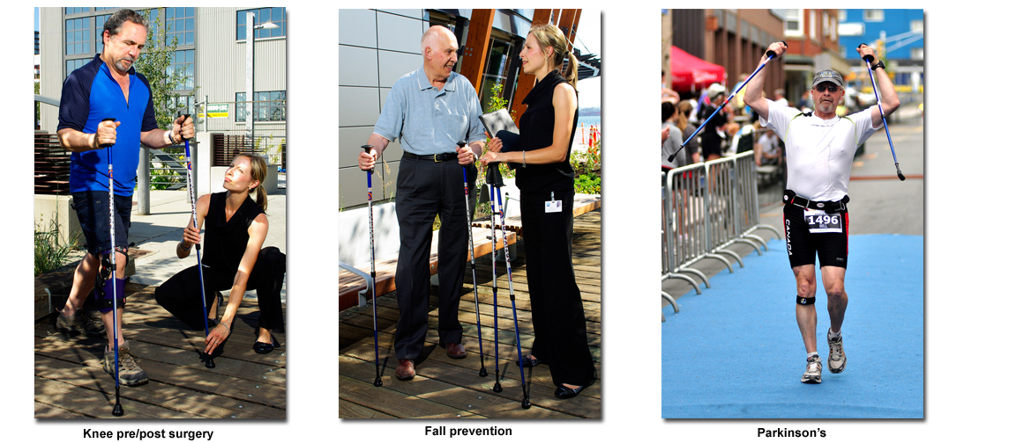
NEJČASTĚJŠÍ POHYBOVÉ AKTIVITY A JEJICH VYUŽITÍ
SPORTOVNÍ AKTIVITY VHODNÉ
PRO VYTRVALOSTNÍ (AEROBNÍ) CVIČENÍ NEBO TRÉNINK
Indikace:
Rehabilitace onemocnění pohybového systému nebo poúrazových stavů
Zvýšení terapeutických efektů pohybové aktivity při některých ortopedických problémech dolních končetin

Slide 32
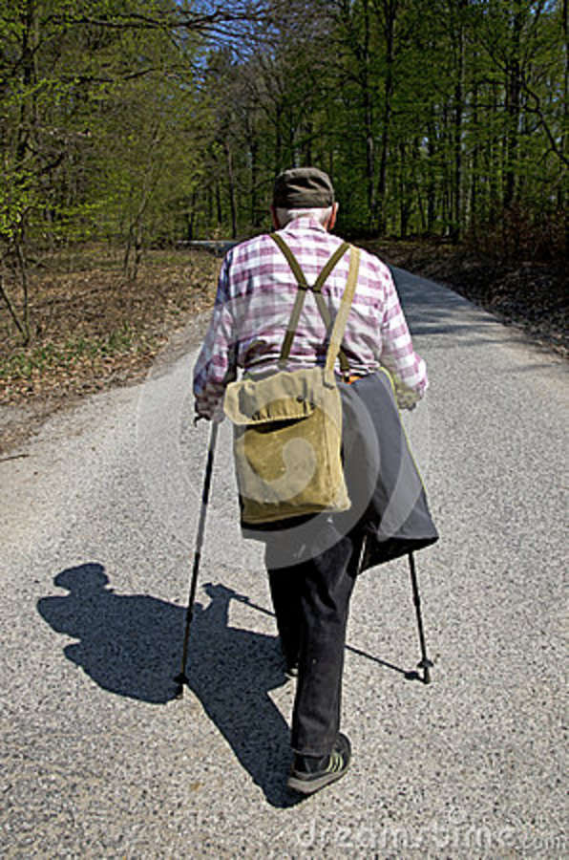
NEJČASTĚJŠÍ POHYBOVÉ AKTIVITY A JEJICH VYUŽITÍ
SPORTOVNÍ AKTIVITY VHODNÉ
PRO VYTRVALOSTNÍ (AEROBNÍ) CVIČENÍ NEBO TRÉNINK
Střídání dvojoporové a trojoporové fáze pohybu
v porovnání s běžnou chůzí
významné zvýšení bezpečnosti
Pacienti s poruchami rovnováhy
Starší osoby trpící obavami z pádu
větší pocit jistoty při pohybu
i v náročnějším nebo kluzkém terénu

Slide 33
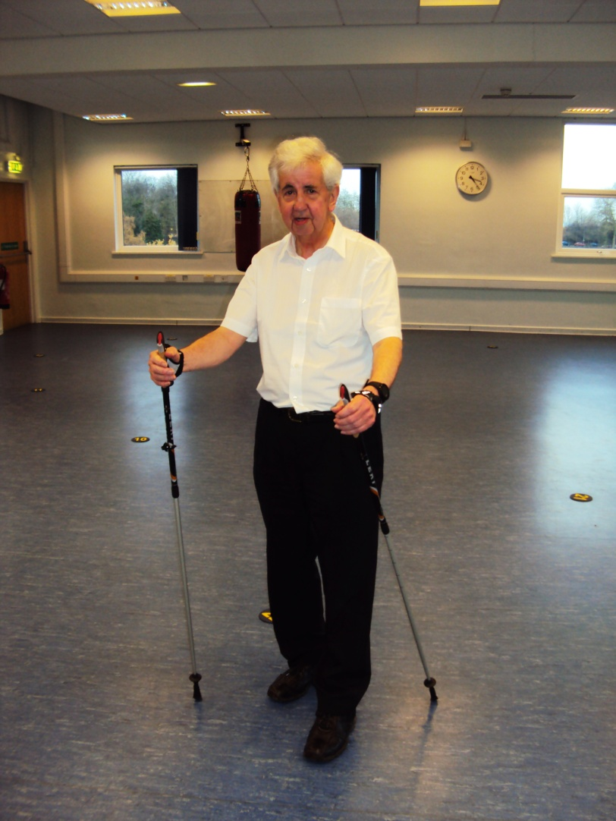
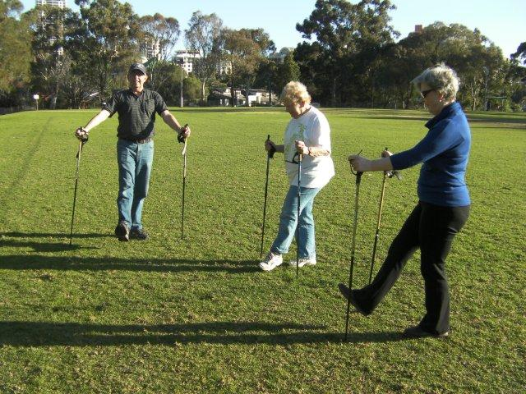
NEJČASTĚJŠÍ POHYBOVÉ AKTIVITY A JEJICH VYUŽITÍ
SPORTOVNÍ AKTIVITY VHODNÉ
PRO VYTRVALOSTNÍ (AEROBNÍ) CVIČENÍ NEBO TRÉNINK
Prevence a terapie
řady kardiovaskulárních, pulmonálních a metabolických onemocnění
kardiální rehabilitace po infarktu myokardu
cvičení při obliterující ateroskleróze tepen dolních končetin
Parkinsonova choroba

Slide 34
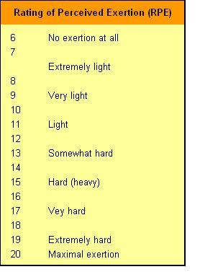
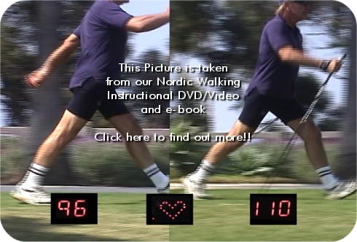
NEJČASTĚJŠÍ POHYBOVÉ AKTIVITY A JEJICH VYUŽITÍ
SPORTOVNÍ AKTIVITY VHODNÉ
PRO VYTRVALOSTNÍ (AEROBNÍ) CVIČENÍ NEBO TRÉNINK
Ve srovnání s normální chůzí významně zvyšuje
V/min a VO₂/min(o 15 – 25 %)
SF (o 5 – 20 %)
energetický výdej (asi o 15 – 55 %)
Ve srovnání s normální chůzí
při stejné energetické spotřebě významně snižuje subjektivní vnímání úsilí (RPE)

Slide 35
NEJČASTĚJŠÍ POHYBOVÉ AKTIVITY A JEJICH VYUŽITÍ
SPORTOVNÍ AKTIVITY VHODNÉ
PRO VYTRVALOSTNÍ (AEROBNÍ) CVIČENÍ NEBO TRÉNINK
VO₂ odpovídající prosté chůzi při různých rychlostech a sklonech terénu
% převýšení | rychlost (km/hod) | VO₂/kg (ml/min) | odvozená VO₂/kg max (ml/min)
0 | 7,26 | 25,08 | 35,83
2 | 7,26 | 25,98 | 37,11
5 | 7,26 | 27,32 | 39,03
10 | 7,26 | 29,56 | 42,22

Slide 36
NEJČASTĚJŠÍ POHYBOVÉ AKTIVITY A JEJICH VYUŽITÍ
SPORTOVNÍ AKTIVITY VHODNÉ
PRO VYTRVALOSTNÍ (AEROBNÍ) CVIČENÍ NEBO TRÉNINK
VO₂ odpovídající prosté chůzi při různých rychlostech a sklonech terénu
při NW + 20 % při NW
% převýšení | rychlost (km/hod) | VO₂/kg (ml/min) | odvozená VO₂/kg max (ml/min)
0 | 7,26 | 30,10 | 43,00
2 | 7,26 | 31,17 | 44,53
5 | 7,26 | 32,78 | 46,83
10 | 7,26 | 35,47 | 50,67

Slide 37
NEJČASTĚJŠÍ POHYBOVÉ AKTIVITY A JEJICH VYUŽITÍ
SPORTOVNÍ AKTIVITY VHODNÉ
PRO VYTRVALOSTNÍ (AEROBNÍ) CVIČENÍ NEBO TRÉNINK
VO₂ odpovídající prosté chůzi při různých rychlostech a sklonech terénu
při NW + 20 % při NW
Technicky správně provedená NW
intenzivní trénink nejen u žen, ale i u mužů v celém populačním rozsahu
Optimální intenzitu zatížení dosáhneme
pomocí adekvátní rychlosti pohybu a terénního převýšení
% převýšení | rychlost (km/hod) | VO₂/kg (ml/min) | odvozená VO₂/kg max (ml/min)
0 | 7,26 | 30,10 | 43,00
2 | 7,26 | 31,17 | 44,53
5 | 7,26 | 32,78 | 46,83
10 | 7,26 | 35,47 | 50,67

Slide 38
NEJČASTĚJŠÍ POHYBOVÉ AKTIVITY A JEJICH VYUŽITÍ
SPORTOVNÍ AKTIVITY VHODNÉ
PRO VYTRVALOSTNÍ (AEROBNÍ) CVIČENÍ NEBO TRÉNINK
VO₂ odpovídající prosté chůzi při různých rychlostech a sklonech terénu
při NW + 20 % při NW
Technicky správně provedená NW
intenzivní trénink nejen u žen, ale i u mužů v celém populačním rozsahu
Optimální intenzitu zatížení dosáhneme
pomocí adekvátní rychlosti pohybu a terénního převýšení
% převýšení | rychlost (km/hod) | VO₂/kg (ml/min) | odvozená VO₂/kg max (ml/min)
0 | 7,26 | 30,10 | 43,00
2 | 7,26 | 31,17 | 44,53
5 | 7,26 | 32,78 | 46,83
10 | 7,26 | 35,47 | 50,67

Slide 39
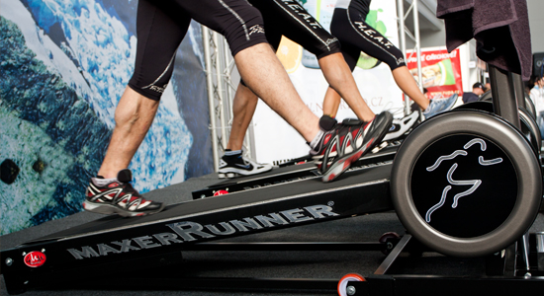
NEJČASTĚJŠÍ POHYBOVÉ AKTIVITY A JEJICH VYUŽITÍ
SPORTOVNÍ AKTIVITY VHODNÉ
PRO VYTRVALOSTNÍ (AEROBNÍ) CVIČENÍ NEBO TRÉNINK
H.E.A.T. program (High Energy Aerobic Training)
mechanický pás poháněný silou cvičícího jedince
plynulé měnění sklonu z roviny
(imitace chůze nebo běhu v horském terénu)

Slide 40
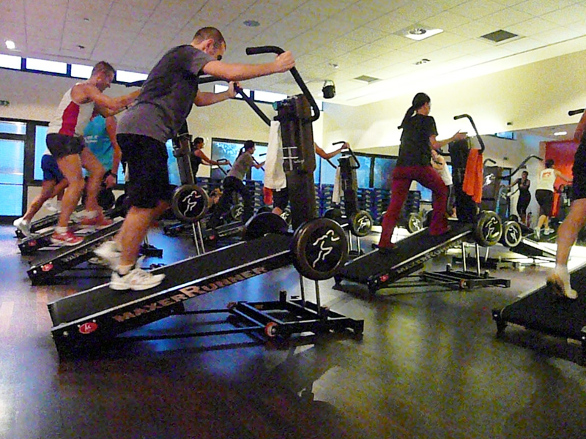
NEJČASTĚJŠÍ POHYBOVÉ AKTIVITY A JEJICH VYUŽITÍ
SPORTOVNÍ AKTIVITY VHODNÉ
PRO VYTRVALOSTNÍ (AEROBNÍ) CVIČENÍ NEBO TRÉNINK
H.E.A.T. program (High Energy Aerobic Training)
skupinové cvičení (většinou v délce 45 minut)
vedené instruktorem
různé techniky chůze
speciálně zvolená rytmická hudba (optimální krokový rytmus)

Slide 41
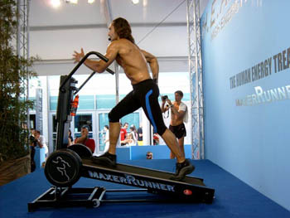
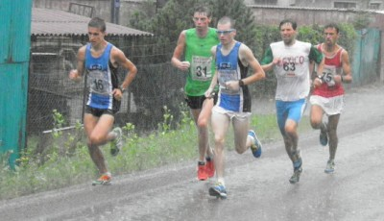
NEJČASTĚJŠÍ POHYBOVÉ AKTIVITY A JEJICH VYUŽITÍ
SPORTOVNÍ AKTIVITY VHODNÉ
PRO VYTRVALOSTNÍ (AEROBNÍ) CVIČENÍ NEBO TRÉNINK
H.E.A.T. program (High Energy Aerobic Training)
Měnění intenzity zatížení kombinací
frekvence kroků
sklon pásu
fixace horních končetin na madlech
Intenzita (mírná – střední – submaximální – maximální)
Cvičení osob s velmi nízkou aerobní kapacitou
Vytrvalostní trénink sportovců
Využití v době, kdy pro outdoorový trénink nejsou podmínky

Slide 42

NEJČASTĚJŠÍ POHYBOVÉ AKTIVITY A JEJICH VYUŽITÍ
SPORTOVNÍ AKTIVITY VHODNÉ
PRO VYTRVALOSTNÍ (AEROBNÍ) CVIČENÍ NEBO TRÉNINK
Závěr:
RYCHLÁ CHŮZE = IDEÁLNÍ POHYBOVÁ AKTIVITA
MŮŽE POZITIVNĚ OVLIVNIT ZDRAVOTNÍ STAV
VĚTŠINY VYTRVALOSTNĚ NETRÉNOVANÉ POPULACE,
U KTERÉ NENÍ KONTRAINDIKOVÁN POHYB

Slide 43

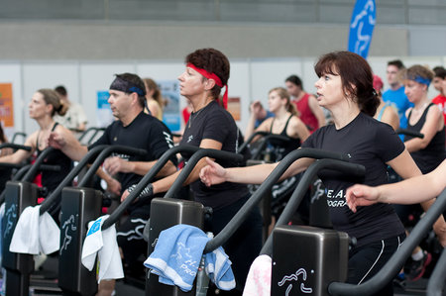
NEJČASTĚJŠÍ POHYBOVÉ AKTIVITY A JEJICH VYUŽITÍ
SPORTOVNÍ AKTIVITY VHODNÉ
PRO VYTRVALOSTNÍ (AEROBNÍ) CVIČENÍ NEBO TRÉNINK
Závěr:
POUŽITÍ SPECIÁLNÍCH HOLÍ
NEBO MECHANICKÝCH PÁSŮ
ROZŠIŘUJE INDIKAČNÍ SPEKTRUM
PRAKTICKY NA CELOU POPULACI

Slide 44
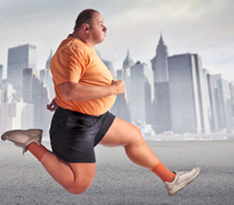


NEJČASTĚJŠÍ POHYBOVÉ AKTIVITY A JEJICH VYUŽITÍ
SPORTOVNÍ AKTIVITY VHODNÉ
PRO VYTRVALOSTNÍ (AEROBNÍ) CVIČENÍ NEBO TRÉNINK
BĚH
(minimálně střední rychlostí)
vysoké pozitivní metabolické i kardiopulmonální účinky
ALE
klade zvýšené nároky na kosti, klouby a svaly dolních končetin a páteře
(není vhodný jako pohybová aktivita pro osoby s vysokou obezitou)
Vyšší počet úrazů především dolních končetin
Nebezpečí přetížení, zvláště u osob s vyšší hmotností
PEČLIVĚ VOLIT BĚŽECKÝ POVRCH!
Nejhorší asfaltové nebo betonové cesty
Nejlepší travnatý povrch, písek nebo lesní pěšiny
Z kinesiologického hlediska
držet rovná záda a uvolnit ramena a paže!

Slide 45
NEJČASTĚJŠÍ POHYBOVÉ AKTIVITY A JEJICH VYUŽITÍ
SPORTOVNÍ AKTIVITY VHODNÉ
PRO VYTRVALOSTNÍ (AEROBNÍ) CVIČENÍ NEBO TRÉNINK
BĚH
Nastavená SFc se v průběhu celé fáze zvyšování tělesné zdatnosti nebude měnit
(na začátku dle zkušenosti lze upravit např. o 5 – 10 tepů.min⁻¹)
Díky stoupající trénovanosti
zpětně řízená rychlost běhu stále vyšší
intenzita zatížení po celou dobu cvičení optimální
Při nastavení SFc spíše na nižší hodnotu
na konci prvního půlroku cvičení rozsah SFc zvýšit (např. o 5 tepů.min⁻¹).

Slide 46
NEJČASTĚJŠÍ POHYBOVÉ AKTIVITY A JEJICH VYUŽITÍ
SPORTOVNÍ AKTIVITY VHODNÉ
PRO VYTRVALOSTNÍ (AEROBNÍ) CVIČENÍ NEBO TRÉNINK
BĚH
Vyšší teplota vzduchu (např. > 25º C)
=
rychlost pohybu (proti optimální teplotě) nižší
(každý 1º C nad 25º C zkrácení trati asi o 3 %, trvání cvičení zachováno)
Např. teplota 30º C - trasu 4,4 km normálně uběhne za 32,5 min (rychlost 8,1 km/hod)
zkrátit na 3,7 km (5 krát 3 % = 15 % = 0,7 km):
běh změnit na chůzi o rychlosti 6,8 km/hod
Monitor SF
=
v důsledku termoregulační aktivity stoupá SFc
a zpětnovazebně klesá rychlosti pohybu
Raději cvičit v ranních nebo večerních hodinách (teplota vzduchu < 25º C)

Slide 47
NEJČASTĚJŠÍ POHYBOVÉ AKTIVITY A JEJICH VYUŽITÍ
SPORTOVNÍ AKTIVITY VHODNÉ
PRO VYTRVALOSTNÍ (AEROBNÍ) CVIČENÍ NEBO TRÉNINK
BĚH
S rychlostí běhu
stoupá riziko zranění
klesá dlouhodobá adherence ke cvičení
Proto u rizikových, nemocných, netrénovaných a starších osob lepší
RYCHLÁ CHŮZE
ALE PAMATUJ:
s vyšší intenzitou zátěže se zvyšuje pozitivní vliv pohybové aktivity na
mortalitu
kontraktilní kapacitu myokardu
redukci nadváhy nebo obezity
lipidový profil
inzulinovou rezistenci
zvýšený krevní tlak
zátěžovou toleranci

Slide 48
NEJČASTĚJŠÍ POHYBOVÉ AKTIVITY A JEJICH VYUŽITÍ
SPORTOVNÍ AKTIVITY VHODNÉ
PRO VYTRVALOSTNÍ (AEROBNÍ) CVIČENÍ NEBO TRÉNINK
BĚH
Čili:
minimální úroveň intenzity zatížení a energetické spotřeby
65 % VO₂ max a 1500 kcal za týden
u zdravých osob ještě pozitivní preventivní účinek na koronární rizikové faktory.
U pacientů s ICHS při optimální intenzitě zatížení objem cvičení
1400 kcal za týden
=
zlepšení kardiorespirační zdatnosti
1530 kcal za týden
=
zastavení progrese ateromu
2200 kcal za týden
=
regrese ateromu
???
Konkrétní hodnoty nemusí být korektní
!!!
Ale platí, že při optimální intenzitě zatížení
vyšší objem PA zvyšuje její pozitivní zdravotní efekt

Slide 49
Chůze příliš namáhavá
=
prokládat chůzi pomalým během (joggingem)
=
KOMBINOVANÝ TRÉNINK
obvykle za 6 – 12 týdnů chodeckého programu, rychlost chůze přesáhne minimálně 6,5 km.hod⁻¹
Dobu chůze postupně zkracujeme a dobu běhu prodlužujeme
Na konci tréninku postupně v průběhu pěti minut zpomalovat rychlost pohybu
až do pomalé chůze a vždy trénink ukončit protažením svalů
Týden | Trvání jednotlivých částí tréninku | Celkové trvání
1 | 9krát (chůze 4,5 min + běh 0,5 min) | 45
2 | 9krát (chůze 4,0 min + běh 1,0 min) | 45
3 | 9krát (chůze 3,0 min + běh 2,0 min) | 45
4 | 9krát (chůze 2,5 min + běh 2,5 min) | 45
5 | 4krát (chůze 5,0 min + běh 5,0 min) | 40
6 | 4krát (chůze 4,0 min + běh 6,0 min) | 40
7 | 4krát (chůze 3,0 min + běh 7,0 min) | 40
8 | 2krát (chůze 10,0 min + běh 10,0 min) | 40
9 | 2krát (chůze 7,5 min + běh 10,0 min) | 35
10 | 2krát (chůze 5,0 min + běh 12,5 min) | 35
11 | 2krát (chůze 2,5 min + běh 15,0 min) | 35
12 | běh 35,0 min | 35

Slide 50
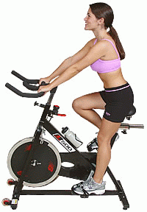
NEJČASTĚJŠÍ POHYBOVÉ AKTIVITY A JEJICH VYUŽITÍ
SPORTOVNÍ AKTIVITY VHODNÉ
PRO VYTRVALOSTNÍ (AEROBNÍ) CVIČENÍ NEBO TRÉNINK
DALŠÍ CYKLICKÉ SPORTOVNÍ AKTIVITY
Podobný výsledek u různých druhů PA
(pokud cvičení obsahuje aerobní cyklickou zátěž velkých svalových skupin)
STACIONÁRNÍ BICYKLY (rotopedy)

Slide 51
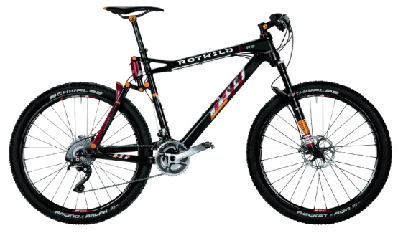
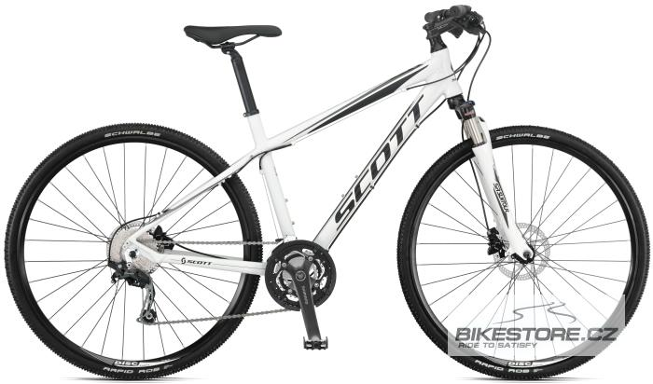
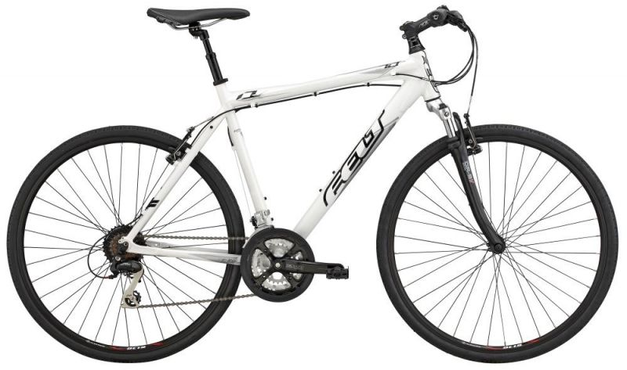
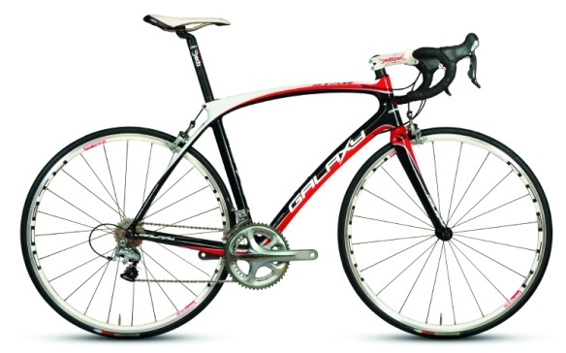
NEJČASTĚJŠÍ POHYBOVÉ AKTIVITY A JEJICH VYUŽITÍ
SPORTOVNÍ AKTIVITY VHODNÉ
PRO VYTRVALOSTNÍ (AEROBNÍ) CVIČENÍ NEBO TRÉNINK
DALŠÍ CYKLICKÉ SPORTOVNÍ AKTIVITY
Podobný výsledek u různých druhů PA
(pokud cvičení obsahuje aerobní cyklickou zátěž velkých svalových skupin)
STACIONÁRNÍ BICYKLY (rotopedy)
CYKLISTIKA (SFc snížit o 5 tepů.min⁻¹ – vsedě nižší hodnoty SF max, kinesiologické aspekty, horská kola, krosová kola, trekkingová kola, silniční kola)

Slide 52
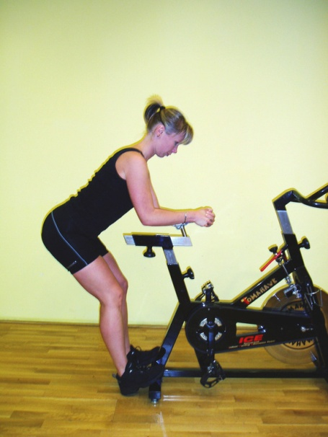
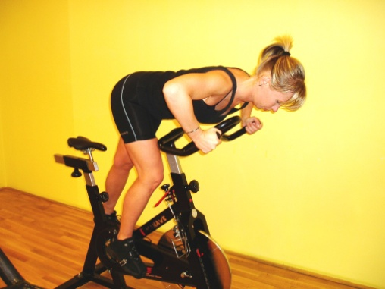
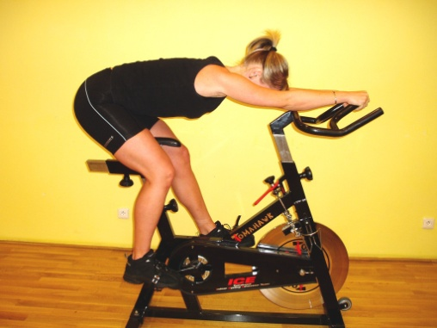
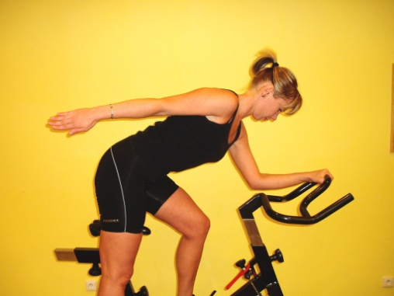
NEJČASTĚJŠÍ POHYBOVÉ AKTIVITY A JEJICH VYUŽITÍ
SPORTOVNÍ AKTIVITY VHODNÉ
PRO VYTRVALOSTNÍ (AEROBNÍ) CVIČENÍ NEBO TRÉNINK
DALŠÍ CYKLICKÉ SPORTOVNÍ AKTIVITY
Podobný výsledek u různých druhů PA
(pokud cvičení obsahuje aerobní cyklickou zátěž velkých svalových skupin)
STACIONÁRNÍ BICYKLY (rotopedy)
CYKLISTIKA (SFc snížit o 5 tepů.min⁻¹ – vsedě nižší hodnoty SF max, kinesiologické aspekty, horská kola, krosová kola, trekkingová kola, silniční kola)
SPINNING (pozice trupu, pozice HKK, styly jízdy)
AEROSPINNING (kombinace prvků kruhového fázového tréninku, spinningu a fitness do dynamického tréninkového programu zaměřeného na tělesnou zdatnost, zlepšení držení těla, konstituci a rozvoj síly)

Slide 53
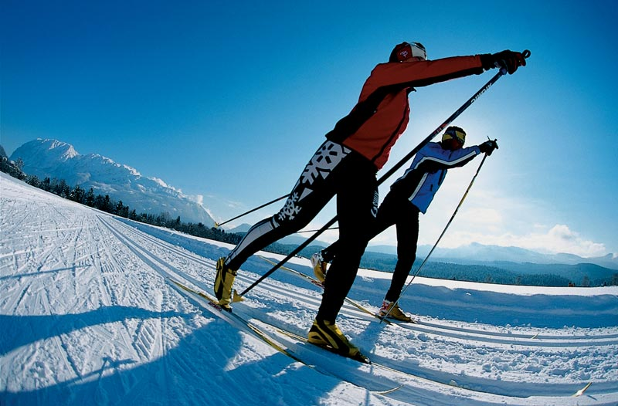
NEJČASTĚJŠÍ POHYBOVÉ AKTIVITY A JEJICH VYUŽITÍ
SPORTOVNÍ AKTIVITY VHODNÉ
PRO VYTRVALOSTNÍ (AEROBNÍ) CVIČENÍ NEBO TRÉNINK
DALŠÍ CYKLICKÉ SPORTOVNÍ AKTIVITY
TURISTIKA NEBO BĚH NA BĚŽECKÝCH LYŽÍCH (vedle svalů dolních končetin zatěžovány i svaly paží, ramen a hrudníku podobně jako při NW, závodní běžci na lyžích nejvyšší parametry oběhových, dýchacích a metabolických funkcí)

Slide 54
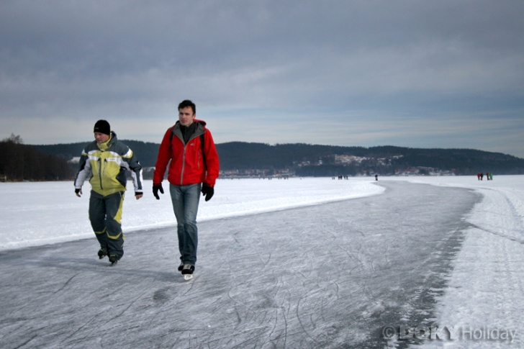
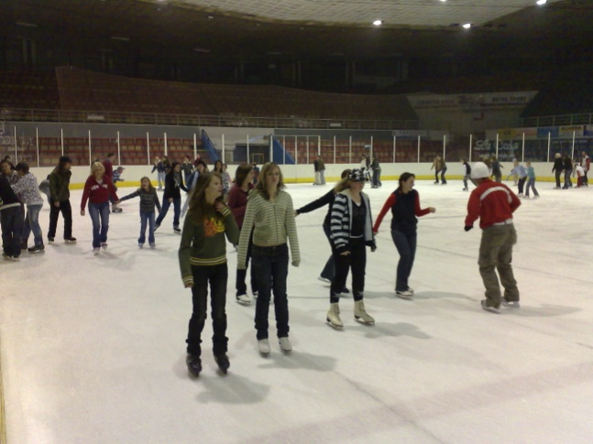
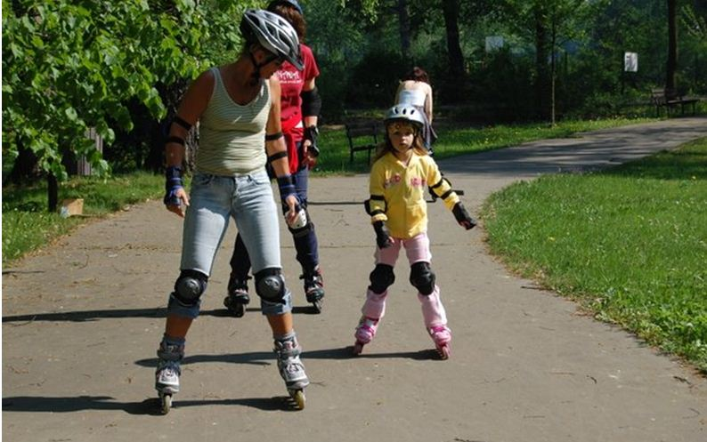
NEJČASTĚJŠÍ POHYBOVÉ AKTIVITY A JEJICH VYUŽITÍ
SPORTOVNÍ AKTIVITY VHODNÉ
PRO VYTRVALOSTNÍ (AEROBNÍ) CVIČENÍ NEBO TRÉNINK
DALŠÍ CYKLICKÉ SPORTOVNÍ AKTIVITY
BRUSLENÍ (svaly DKK, posilování svalstva hýždí, kolečkové nebo in-line brusle, náročnější na koordinaci a techniku)

Slide 55
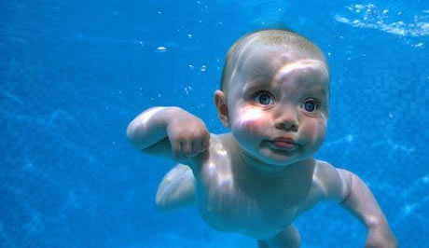
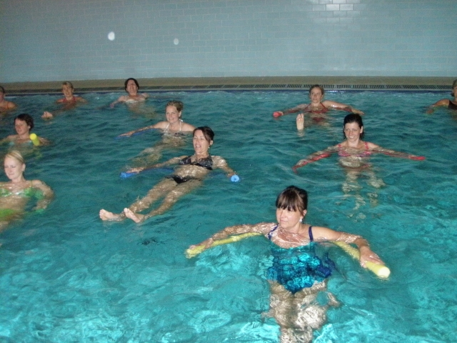
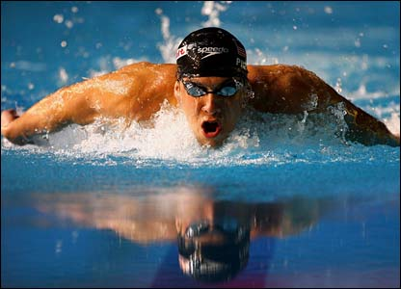
NEJČASTĚJŠÍ POHYBOVÉ AKTIVITY A JEJICH VYUŽITÍ
SPORTOVNÍ AKTIVITY VHODNÉ
PRO VYTRVALOSTNÍ (AEROBNÍ) CVIČENÍ NEBO TRÉNINK
DALŠÍ CYKLICKÉ SPORTOVNÍ AKTIVITY
PLAVÁNÍ (celé tělo a netraumatizuje pohybový systém žádnými nárazy, SFc snížit asi o 10 tepů.min⁻¹ - při cvičení vleže odpadá vliv gravitace, který brání zpětnému návratu krve z dolních končetin do srdce, problém – obtížná plavecká technika, proto pro většinu osob pobyt ve vodě spíš než aerobním tréninkem vynikající regenerací pohybového systému)

Slide 56
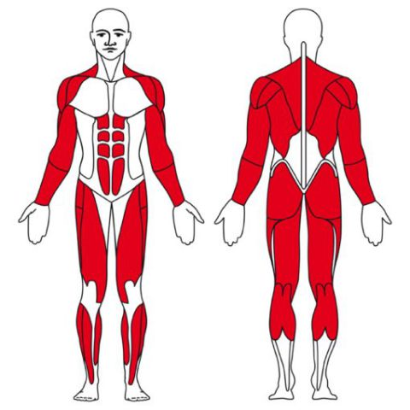
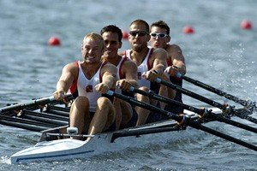
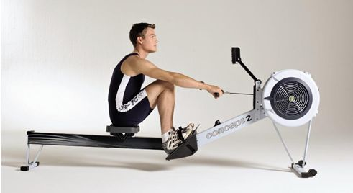
NEJČASTĚJŠÍ POHYBOVÉ AKTIVITY A JEJICH VYUŽITÍ
SPORTOVNÍ AKTIVITY VHODNÉ
PRO VYTRVALOSTNÍ (AEROBNÍ) CVIČENÍ NEBO TRÉNINK
DALŠÍ CYKLICKÉ SPORTOVNÍ AKTIVITY
VESLOVÁNÍ (využívá svalů celého těla, na vodních tocích, veslovací trenažéry)

Slide 57
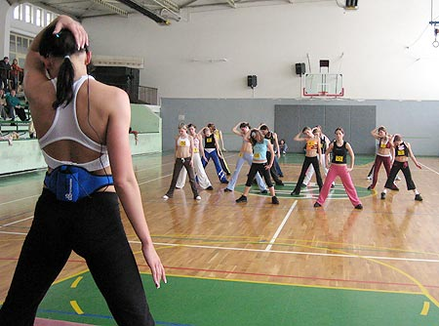
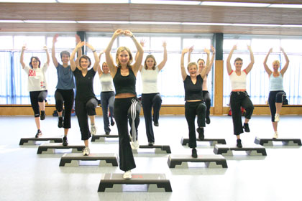
NEJČASTĚJŠÍ POHYBOVÉ AKTIVITY A JEJICH VYUŽITÍ
SPORTOVNÍ AKTIVITY VHODNÉ
PRO VYTRVALOSTNÍ (AEROBNÍ) CVIČENÍ NEBO TRÉNINK
DALŠÍ CYKLICKÉ SPORTOVNÍ AKTIVITY
AEROBIK
optimální intenzita zatížení + správná technika cvičení + vhodné cviky + zachovaná správná struktura cvičení + odpovídající hudební doprovod
=
všechny úrovně zdatnosti, začátečníci, pokročilí, mladí, starší,
těhotné ženy, redukce hmotnosti, atd.
jedna noha na zemi
kontrolované pohyby, ne švihové – poškození kloubních struktur
ne hluboké dřepy, ale podřepy - úhel v kolenních kloubech menší než 90º.
posilovací cvičení – ne zátěže větší než 1 kg
správné držení těla ve stoji i v sedu, v klidu i při pohybu (hlava vzpřímeně, krk vytažen vzhůru, brada s krkem pravý úhel, ramena spuštěná dolů, pánev podsazená, břišní a hýžďové svaly přiměřeně napjaté, chodidla rovnoběžná, prsty nohou rovnoměrně rozloženy na podložce)
bez přerušení, trvání ne delší než 45 minut
chůze, přenášení váhy, podřepy, rozkročení, „čača“ a „mambo“ - skládané do krátkých choreografických sestav, lze doplnit i malými činkami

Slide 58



NEJČASTĚJŠÍ POHYBOVÉ AKTIVITY A JEJICH VYUŽITÍ
SPORTOVNÍ AKTIVITY VHODNÉ
PRO VYTRVALOSTNÍ (AEROBNÍ) CVIČENÍ NEBO TRÉNINK
DALŠÍ CYKLICKÉ SPORTOVNÍ AKTIVITY
SKÁKÁNÍ PŘES ŠVIHADLO (poměrně namáhavé, vhodné jako doplňovací cvičení pro dobře trénované sportovce, správné držení těla, menší nárazy při dopadu, vhodné i pro obézní)

Slide 59

ODPOROVÉ (REZISTENTNÍ, POSILOVACÍ) CVIČENÍ
ZVÝŠENÍ SVALOVÉ SÍLY A SVALOVÉ VYTRVALOSTI
=
ŘADA POZITIVNÍCH EFEKTŮ NA ZDRAVÍ ČLOVĚKA
Velikost síly závislá na integritě
kontraktilních a nekontraktilních strukturálních elementů
motorických jednotek
metabolického systému
mechanismu řízení CNS
ODPOROVÝ TRÉNINK = morfologické adaptace kosterního svalstva a kostí
=
strukturální změny svalových vláken
=
ZVÝŠENÍ SVALOVÉ SÍLY
Zvýšení objemu svalových vláken (SVALOVÁ HYPERTROFIE)
=
zvýšení celkového množství kontraktilních proteinů
zvýšení počtu a objemu myofibril na svalové vlákno
zvýšení vazivové tkáně obklopující svalové vlákno

Slide 60

ODPOROVÉ (REZISTENTNÍ, POSILOVACÍ) CVIČENÍ
Zvýšení počtu svalových vláken (HYPERPLAZIE) ????
RT
nemění relativní zastoupení vláken I a II, čili nekonvertuje pomalá vlákna v rychlá, ale v rychlých vláknech způsobuje větší hypertrofii než v pomalých
zvětšuje relativní zastoupení vláken IIB (rychlá glykolytická vlákna) a snižuje zastoupení vláken IIA (rychlá oxidativní vlákna)
Svalová síla je v přímém poměru k příčnému průřezu svalovou tkání
Vliv pohlaví:
Muži větší objem svalové tkáně → lépe silově vybaveni
Ale:
Statická i dynamická síla vztažená na jednotku příčného průřezu u mužů i žen téměř stejná
Relativní změna svalového objemu (% změny) v závislosti na intenzivním odporovém tréninku u mužů i žen téměř stejná (avšak absolutní změna objemu je u mužů větší, než u žen)

Slide 61
ODPOROVÉ (REZISTENTNÍ, POSILOVACÍ) CVIČENÍ
3 typy odporového tréninku
izometrický (statický)
dynamický (koncentrický a excentrický)
izokinetický
Ad 1. IZOMETRICKÝ TRÉNINK
Svalová síla:
5 sekund maximální volní kontrakcí (MVC), 5 – 10 opakování, 5 dní v týdnu, minimálně 4 týdny
Svalová vytrvalost
60 % MVC do únavy, cvičení se neopakuje, 5 dní v týdnu, minimálně 4 týdny
Indikace: rehabilitační programy
(proti ztrátě svalové síly a proti svalové atrofii
např. po časově omezeném znehybnění končetiny)
Kontraindikace: koronární pacienti, hypertonici
(vzestup intratorakálního tlaku → snížení žilního návratu
→ zvětšení práce srdce → zvýšení krevního tlaku)

Slide 62


ODPOROVÉ (REZISTENTNÍ, POSILOVACÍ) CVIČENÍ
Ad2. DYNAMICKÝ ODPOROVÝ TRÉNINK
ZVÝŠENÍ SVALOVÉ ZDATNOSTI
Excentrické a koncentrické kontrakce proti konstantnímu nebo měnícímu se odporu (činka nebo posilovací stroje)
intenzita
počet opakování
počet sérií
tréninkový objem
pořadí cvičení
Intenzita vychází z maximální zátěže,
kterou člověk je schopen provést jen jednou
buď procento z tohoto maxima (% 1-RM)
nebo jako opakovací maximum (RM) (maximální váha, která odpovídá danému počtu opakování, např. 8-RM odpovídá váze, kterou je člověk schopen zvednout maximálně osmkrát)

Slide 63
ODPOROVÉ (REZISTENTNÍ, POSILOVACÍ) CVIČENÍ
Ad2. DYNAMICKÝ ODPOROVÝ TRÉNINK
% 1-RM a průměrného počtu opakování pro intenzity < 75 % jsou
60 % 1-RM = 15 až 20-RM
65 % 1-RM = 14-RM
70 % 1-RM = 12-RM
Počet opakování má inverzní vztah k intenzitě
(více opakování – lehčí zátěž, vyšší zátěž – menší počet opakování)
Sada (série) - počet po sobě jdoucích opakování určitého cvičení.
Tréninkový objem - celkové množství manipulované váhy
(součet násobků zvednuté, přitažené nebo odtlačené váhy, opakování a počtu sérií
pro každé cvičení)

Slide 64
ODPOROVÉ (REZISTENTNÍ, POSILOVACÍ) CVIČENÍ
Ad2. DYNAMICKÝ ODPOROVÝ TRÉNINK
OT předepsat přesně „na míru“
zohlednit cíl cvičení (např. síla, objem svalu, vytrvalost, atd.)
Svalová síla
vyšší intenzita a menší počet opakování
Svalová vytrvalost
nižší intenzita a větší počet opakování
Např. pro rozvoj svalové síly a svalové hmoty
60 až 80 %1-RM
8 až 12 opakování
2 až 4 série
2 až 3 dny v týdnu (ne ve dnech jdoucích po sobě)

Slide 65



ODPOROVÉ (REZISTENTNÍ, POSILOVACÍ) CVIČENÍ
Ad2. DYNAMICKÝ ODPOROVÝ TRÉNINK
Rozvoj svalové síly a svalové hmoty
Přizpůsobit dynamický odporový trénink i trénovanosti
a zkušenosti sportovce!
Intenzita
Začátečníci (< 1 rok tréninku) - 60 až 70 % 1-RM,
Zkušení - 70 až 85 % 1-RM
Trénovaní a závodně sportující (i zvyšování svalového objemu) - 80 až 100 % 1-RM

Slide 66

ODPOROVÉ (REZISTENTNÍ, POSILOVACÍ) CVIČENÍ
Ad2. DYNAMICKÝ ODPOROVÝ TRÉNINK
Rozvoj svalové vytrvalosti
Intenzita ≤ 50 % 1-RM
=
zvýšení svalové vytrvalosti a tonizace svalů, menší zlepšení svalové síly
Rozvoj rychlosti svalového stahu
Nejmenší intenzita

Slide 67
ODPOROVÉ (REZISTENTNÍ, POSILOVACÍ) CVIČENÍ
Ad2. DYNAMICKÝ ODPOROVÝ TRÉNINK
Intenzita závislá na perspektivě dalšího zlepšování svalové síly
nebo svalové vytrvalosti.
Počet opakování a rychlost provedení:
Nejmenší počet opakování a nejvyšší rychlost přemístění břemene
=
trénink svalového výkonu
Největší počet opakování a nejpomalejší přemístění
=
tréninku vytrvalosti
Přestávky mezi cviky:
trénink síly a svalového výkonu při cvičení v rozsahu několika kloubů
2 až 3 minuty
trénink síly a svalového výkonu při cvičení v rozsahu jednoho kloubu
1 až 2 minuty
tréninku na zvýšení svalového objemu
1 až 2 minuty
trénink svalové vytrvalosti
< 1 minuta

Slide 68
ODPOROVÉ (REZISTENTNÍ, POSILOVACÍ) CVIČENÍ
Ad2. DYNAMICKÝ ODPOROVÝ TRÉNINK
Série:
Starší a netrénované osoby 1 až 2 série cviků (kratší trvání a menší únava), po omezenou dobu (3 až 4 měsíce) - stejně efektivní jako trénink s několika sériemi cvičení (?)
Celkový počet sérií cvičení jedné specifické svalové skupiny (např. počet sérií různých cvičení flexorů paže). Doporučení: v průměru 4 série cviků jedné svalové skupiny u začátečníků i pokročilých (?)
Závodní sportovci (vzpěrači, kulturisti) až 8 sérií za trénink
Frekvence:
Nízká svalová síla - efektivní i jeden trénink za týden
Ostatní - 2 - 3krát týdně, každá svalová skupina 2krát týdně, mezi tréninky jednotlivých svalových skupin přestávka asi 2 dny (zotavení, redukce rizika zranění)
Vzpěrači a kulturisti 4 až 6 tréninků týdně, jednotlivé tréninky rozděleny do dvou nebo tří fází

Slide 69
ODPOROVÉ (REZISTENTNÍ, POSILOVACÍ) CVIČENÍ
Ad2. DYNAMICKÝ ODPOROVÝ TRÉNINK
Celkový tréninkový objem
(součet všech opakování násobených přemístěnými zátěžemi)
Princip progrese = zvyšování síly
(počet cviků, počet opakování v každé sérii,
počet sérií pro každý cvik, frekvence tréninků)
Minimálně jedno cvičení pro každou hlavní svalovou skupinu
Stejnoměrné zatěžování
  agonistů a antagonistů
  kontralaterálních svalových skupin (vpravo a vlevo)
  skupin horní a dolní poloviny těla

Slide 70
ODPOROVÉ (REZISTENTNÍ, POSILOVACÍ) CVIČENÍ
Ad2. DYNAMICKÝ ODPOROVÝ TRÉNINK
A) Nejdříve cvičení působící na několik kloubů
(např. bench press, leg press, atd.)
kontrakce velkých svalů jedné nebo více velkých svalových skupin
(např. m. quadriceps femoris, m. gluteus maximus, m. pactoralis major, m. latissimus dorsi, atd.)
B) Potom cviky působící přes jeden kloub - menší svalové skupiny
Začátečníci - následující cvičení nezatěžuje svaly předcházejícího cvičení
(rychlejší zotavení, menší svalová únava)

Slide 71
ODPOROVÉ (REZISTENTNÍ, POSILOVACÍ) CVIČENÍ
Ad2. KRUHOVÝ ODPOROVÝ TRÉNINK
zvýšení svalové síly a vytrvalosti
zlepšení kardiorespirační zdatnosti
10 až 15 stanovišť (rozmístěné v kruhu)

Slide 72

Kruhový trénink

Slide 73
ODPOROVÉ (REZISTENTNÍ, POSILOVACÍ) CVIČENÍ
Ad2. KRUHOVÝ ODPOROVÝ TRÉNINK
zvýšení svalové síly a vytrvalosti
zlepšení kardiorespirační zdatnosti
10 až 15 stanovišť (rozmístěné v kruhu)
za 20 až 30 minut 2 až 3krát (2 až 3 série)
postupně jednotlivé svalové skupiny (1 – 3 cviky pro jednu svalovou skupinu) na několika stanovištích
na každém stanovišti asi 30 sekund (intenzita 40 až 55 % 1-RM nebo 8 až 15 RM)
15 až 20 sekund klid a přesun na další stanoviště
Zpočátku nižší zátěž a menší počet opakování,
postupně zvyšování intenzity i počtu opakování
Obvykle 3 dny v týdnu, minimálně 6 týdnů
Zařazení aerobního stanovišť mezi odporová stanoviště zvyšuje kardiorespirační
=
„SUPER KRUHOVÝ ODPOROVÝ TRÉNINK“

Slide 74

ODPOROVÉ (REZISTENTNÍ, POSILOVACÍ) CVIČENÍ
Ad. 3. IZOKINETICKÝ TRÉNINK
Plný rozsah pohybu a maximální síla
zvyšování svalové síly, vytrvalosti a svalového výkonu
Dynamické zkracující kontrakce svalových skupin proti odporu,
který se přizpůsobuje síle vynaložené svaly podílejícími se na pohybu
Rychlost pohybu je stálá a odpor se mění s vynaloženou silou
ČÍM VYŠŠÍ JE TLAK NEBO TAH, TÍM VĚTŠÍ JE ODPOR

Slide 75


Slide 76

ODPOROVÉ (REZISTENTNÍ, POSILOVACÍ) CVIČENÍ
Ad. 3. IZOKINETICKÝ TRÉNINK
Rychlost pohybu řízena mechanicky izokinetickým dynamometrem
Rozsah = 24º až 300º.sec⁻¹
(v závislosti na potřebách a záměrech cvičících osob)
Nárůst svalové síly v celém rozsahu od 30 º až do 300 º.sec⁻¹.
ale efektivita cvičení vyšší spíše při větších rychlostech
180 º až 300 º.sec⁻¹
než při nižších
30 º až 60 º.sec⁻¹
Výsledek:
Malý nárůst objemu – větší nárůst svalové síly
(sport i rehabilitace)

Slide 77
ODPOROVÉ (REZISTENTNÍ, POSILOVACÍ) CVIČENÍ
DĚTI A ADOLESCENTI
Děti anatomicky a fyziologicky nezralé
vysoká intenzita odporového tréninku se zásadně nedoporučuje
(nebezpečí např. fraktury růstové ploténky epifýzy!!!)
Takový odpor, který jim dovolí 8 až 15 opakování v jedné sérii
(obvykle < 80 % 1-RM)
Z hlediska zvyšování síly efektivnější větší počet opakování a menší zatížení, než menší počet opakování při větší zátěži.
Zvýšení síly u dětí
=
spíš výsledek nervové adaptace
(např. zvýšená aktivace motorické jednotky a lepší koordinace)
než svalové hypertrofie
Nezapomeň - pozitivní vliv na kostní denzitu!!!

Slide 78
ODPOROVÉ (REZISTENTNÍ, POSILOVACÍ) CVIČENÍ
LIDÉ VE STARŠÍHO VĚKU
menší počet motorických neuronů (zejména pro vlákna II. typu)
rychlost vedení v motorických a senzorických nervech pomalejší
reakční čas a schopnost vyvinout rychle maximální sílu významně snížená
Zvýšení svalové síly v souvislosti s posilováním dochází
zvýšení frekvence motorické nervové stimulace
zvýšení počtu stimulovaných motorických jednotek
Intenzivní odporový trénink
=
i u starších osob svalová hypertrofie
(v % podobná změnám svalového objemu u mladších jedinců)

Slide 79
ODPOROVÉ (REZISTENTNÍ, POSILOVACÍ) CVIČENÍ
LIDÉ VE STARŠÍHO VĚKU
Intenzivní odporový trénink by mohl efektivně neutralizovat
ztráty svalové tkáně související se stárnutím!!!
Cíl:
DOSÁHNOUT DOSTATEČNOU SVALOVOU ZDATNOST
A TÍM I VYKONÁVAT VŠECHNY POTŘEBNÉ HABITUÁLNÍ AKTIVITY
A ZACHOVAT SOBĚSTAČNOST
Vedle zvýšení svalové síly i zvýšení výkonnosti
při zvedání a snášení předmětů
při vstávání z podlahy nebo ze židle
při chůzi (zejména při chůzi do schodů)
ZLEPŠENÍ ROVNOVÁHY A TÍM I ZMENŠENÍ RIZIKA PÁDŮ!!!

Slide 80
ODPOROVÉ (REZISTENTNÍ, POSILOVACÍ) CVIČENÍ
LIDÉ VE STARŠÍHO VĚKU
Doporučení ACSM starším osobám při odporovém cvičení
střední intenzita zatížení
v jedné sérii 8 – 10 různých cvičení
10 – 15 opakování (50 až 80 % 1-RM)
frekvence minimálně 2 až 3 dny v týdnu po dobu 6 měsíců
během prvních 8 týdnů by měla být použitá malá zátěž
po návratu po dlouhodobém přerušení tréninku začínat opět s nízkou zátěží
detailně se seznámit s technikou cvičení a se správným dýcháním v průběhu cvičení
lepší využívat cvičení v rozsahu několika kloubů, než cvičení v rozsahu jednoho kloubu
vhodnější využívat stroje, které umožní stabilizaci polohy těla a kontrolu rozsahu pohybů
není vhodné využívat volná závaží
v žádném případě by cvičení nemělo být delší než 60 minut

Slide 81

ODPOROVÉ (REZISTENTNÍ, POSILOVACÍ) CVIČENÍ
CVIČENÍ DOMA S VLASTNÍ VÁHOU
Svaly
šíje
pletence horní končetiny
hýždí
zad
břicha
Břišní svaly = opora pro bederní část páteře
neměly by být při posilování ostatních partií unavené
Proto procvičujeme až na závěr
Tah a tlak ve středním rozsahu pohybu
napětí v posilovaném svalu nebo svalové skupině
Průběžné protahování posilovaných svalů
(za každou sérii posilování - protažení posilované partie)

Slide 82










Slide 83

Kontraindikace odporového tréninku
- vážné poruchy oběhu -
nestabilní angina pectoris
neléčená hypertenze
nekontrolovaná porucha rytmu
srdeční selhání, které nebylo zhodnoceno a adekvátně ošetřeno
výrazná stenóza chlopní či regurgitační chlopňové onemocnění
hypertrofická kardiomyopatie

Slide 84

U všech onemocnění (včetně hypertenze) preference
kombinace vytrvalostního aerobního tréninku
a odporového tréninku

Slide 85
Diabetes mellitus
Kontrola glykémie před začátkem PA
(riziko ranní hyperglykémie v důsledku nebrzděné hepatální glykogeneze)
Vedle aerobní PA i posilovací trénink
(zejména horní poloviny těla)
Zvětšením množství zainteresovaných svalových skupin
se výrazně zvyšuje efektivita cvičení

Slide 86
Diabetes mellitus
ODPOROVÝ TRÉNINK
AEROBNÍ TRÉNINK
PO
ÚT
ČT
SO
PO
ÚT
ČT
SO
PO
ST
ČT
SO
PO
ST
ČT
SO
PO
ÚT
ČT
SO
PO
ST
PÁ
SO

Slide 87


Účinky PA z hlediska farmakoterapie
U většiny léků zvyšuje odpovídající PA efektivitu jejich působení (obecný vliv na receptory)
Tím umožňuje redukci dávky účinné látky
Tím zmenšuje vedlejší účinky léku
Např. antidiabetická terapie spojená s adekvátní pohybovou aktivitou
Zvyšuje efektivitu perorálních antidiabetik i insulinu
Umožňuje redukci dávkování
Tím zlepšuje terapeutické efekty a účinně brání vývoji komplikací (srdeční selhání, aterosklerosa,retinopatie, autonomní neuropatie, atd.)

Slide 88
Obesita
KOMBINACE AEROBNÍHO TRÉNINKU A POSILOVÁNÍ
VÝRAZNĚ ZVYŠUJE REDUKCI TĚLESNÉHO TUKU!!!
Samostatná redukční dieta
Původní hmotnost 127 kg
6 měsíců intervence:
Ztráta hmotnosti 27 kg (21,26 %)
Ztráta tělesné vody 11 kg (8,66 %)
Ztráta beztukové hmoty 9 kg (7,09 %)
Ztráta tuku 7 kg (5,51 %)
Aerobní PA + dieta
Původní hmotnost 124 kg
6 měsíců intervence:
Ztráta hmotnosti 21 kg (16,94 %)
Ztráta tělesné vody 2 kg (1,61 %)
Ztráta beztukové hmoty 2 kg (1,61%)
Ztráta tuku 17 kg (13,71 %)
Kombinovaná PA + dieta
Původní hmotnost 129 kg
6 měsíců intervence:
Ztráta hmotnosti 19 kg (14,73 %)
Ztráta tělesné vody 0 kg (0,00 %)
Zvýšení beztukové hmoty 3 kg (2,33 %)
Ztráta tuku 22 kg (17,05 %)

Slide 89


Obesita
KOMBINACE AEROBNÍHO TRÉNINKU A POSILOVÁNÍ
VÝRAZNĚ ZVYŠUJE REDUKCI TĚLESNÉHO TUKU!!!
Samostatná redukční dieta
Snižuje BM
(bez možnosti úpravy
na původní úroveň =
=„ jo-jo efekt“)
Aerobní PA + dieta
Udržuje BM
(brání „jo-jo efeku“)
Kombinovaná PA + dieta
Udržuje BM
(brání „jo-jo efektu“)

Slide 90
ZÁKLAD PRESKRIPCE ÚČINNÉHO
PROGRAMU POHYBOVÉ AKTIVITY
JE TOTOŽNÝ U ZDRAVÝCH I PACIENTŮ
Musí vždy vycházet ze
Zdravotního stavu
  klinický nález
  výsledky laboratorního vyšetření
Tělesné zdatnosti
Pohlaví
Věku
Cílů
atd.

Slide 91
ICHS
Akutní koronární insuficience
indikovaná k pohybové aktivitě
(např. první fáze rehabilitace po akutní atace IM)
Postupně se prodlužující
(přechod z intervalového na kontinuální trénink)
Bohužel dosud není doporučení
sofistikované intenzity zatížení
Vagový práh
PA v rozsahu změn aktivity vagu
a za podmínek konstantní aktivity sympatiku

Slide 92
Aktivita vagu při stupňující se intenzitě zatížení
Vagový práh

Slide 93

ICHS
Akutní koronární insuficience
indikovaná k pohybové aktivitě
(např. první fáze rehabilitace po akutní atace IM)
Postupně se prodlužující
(přechod z intervalového na kontinuální trénink)
Bohužel dosud není doporučení
sofistikované intenzity zatížení
Vagový práh
Pomocí monitoru SF
udržování stabilního zatížení oběhu
(překvapivě nízké hodnoty SFc)
malá
křehká
naděje

Slide 94
ICHS
Chronická koronární insuficience
indikovaná k pohybové aktivitě
(např. stabilizovaná AP)
Stejný princip jako u zdravého člověka, ale …
Za SF max dosadíme SFpeak zjištěnou na základě SLE
Např. objektivní a subjektivní známky ischémie
v oblasti levé komory při SF = 130/min (SF_{klid} = 72/min)
a při VO₂ = 21 ml/kg.min
ZC = 60 + (VO₂ paek / 3,5) = 66 %
SF_{c} = (0,66 x MTR) + SF_{klid} =
= 0,66 x (130 – 72) + 72 =
= 38 + 72 = 110/min
Doporučený rozsah SF při PA = 100 až 110/min

Slide 95
ICHS
Chronická koronární insuficience
indikovaná k pohybové aktivitě
(např. stabilizovaná AP)
Stejný princip jako u zdravého člověka, ale …
Za SF max dosadíme SFpeak zjištěnou na základě SLE
Podobně postupujeme u všech onemocnění,
u kterých nemůžeme identifikovat
VO₂ max (resp. SFmax):
Pracujeme s VO₂ peak (resp. SFpeak)

Slide 97
Pozitivní změna životního stylu v současné době
může zabránit zhroucení zdravotní péče v budoucnosti.
Změna pohybového režimu ve smyslu
pravidelné PA optimální intenzity, trvání a frekvence
je základní podmínkou toho,
aby změna životního stylu byla účinná
Minimálně 30 až 45 minut
při intenzitě 60 – 85 % MTR
ob den

Slide 98
Pozitivní změna životního stylu v současné době
může zabránit zhroucení zdravotní péče v budoucnosti.
Změna pohybového režimu ve smyslu
pravidelné PA optimální intenzity, trvání a frekvence
je základní podmínkou toho,
aby změna životního stylu byla účinná
Preskripce optimálního programu PA
je nezbytná nejen pro prevenci
většiny chronických onemocnění,
ale i pro jejich efektivní terapii.

Slide 99

Don't worry, be healthy and happy

